Slide 1
IEEE Xplore 与 AI 助力科研创新

Slide 2
主要内容
AI工具：热点分析与潜在研究方向挖掘
IEEE Xplore：权威学术资源库
IEEE Xplore：可靠的学术发表平台

Slide 3
AI工具：热点分析与潜在研究方向挖掘

Slide 4
如何全面准确地检索文献信息
分析检索主题， 选择合适的数据库
明确检索要求， 确认关键词
建构检索表达式
根据结果调整检索策略

Slide 5
检索运算规则
检索从式1
检索从式2
"Abstract":ofdm AND "Publication Title":communications
检索式

Slide 6
检索运算规则
支持检索运算符: AND、OR、NOT、NEAR和ONEAR
"Document Title":computing NOT cloud
Fast ONEAR/2 Statistic
支持邻近关系检索
(A OR B) NEAR/5 (C OR D)
("Document Title":Java OR "Document Title":XML) NEAR/3 ("Document Title":Scada OR "Document Title":Systems)

Slide 7
检索运算规则
检索运算优先顺序如下
NEAR / ONEAR
NOT
AND
OR
括号最优先

Slide 8
检索运算规则——截词符/通配符
*代表零或多个字母，?代表一个字母
可用于词尾
可用于词首
可用于单词中间
每次检索使用的最大数量：9
使用时所需的最少字母数：3
可用于邻近关系检索
Comput* NEAR/2 machine
可用于全文检索

Slide 9
检索运算规则
每个检索从式可包含检索词数量：25
整个检索式可包含检索词数量: 40
((((stroke OR (cerebr* AND (accident OR crisis)) OR encephalorrhagia OR apople* OR Schlaganfall OR *Hirninfarkt OR "apoplektischer Insult" OR "reversibles ischämisches neurologisches Defizit" OR "partiell reversible ischämische neurologische Symptomatik" OR ((injury OR damage) AND (brain OR head))))) AND ((tele-presence OR telepresence OR tele-action OR teleaction OR tele-rehabilitation OR telerehabilitation OR tele-medicine OR telemedicine))) AND (((rehabilitation OR ((neuro OR motor) AND (learn OR train OR learning OR training)) OR (rehabilitation AND therapy))))

Slide 10
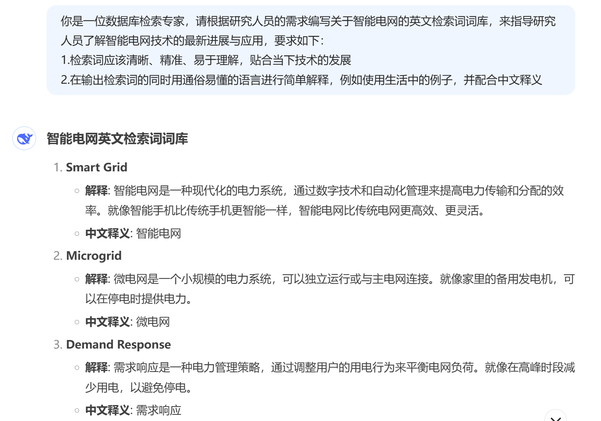
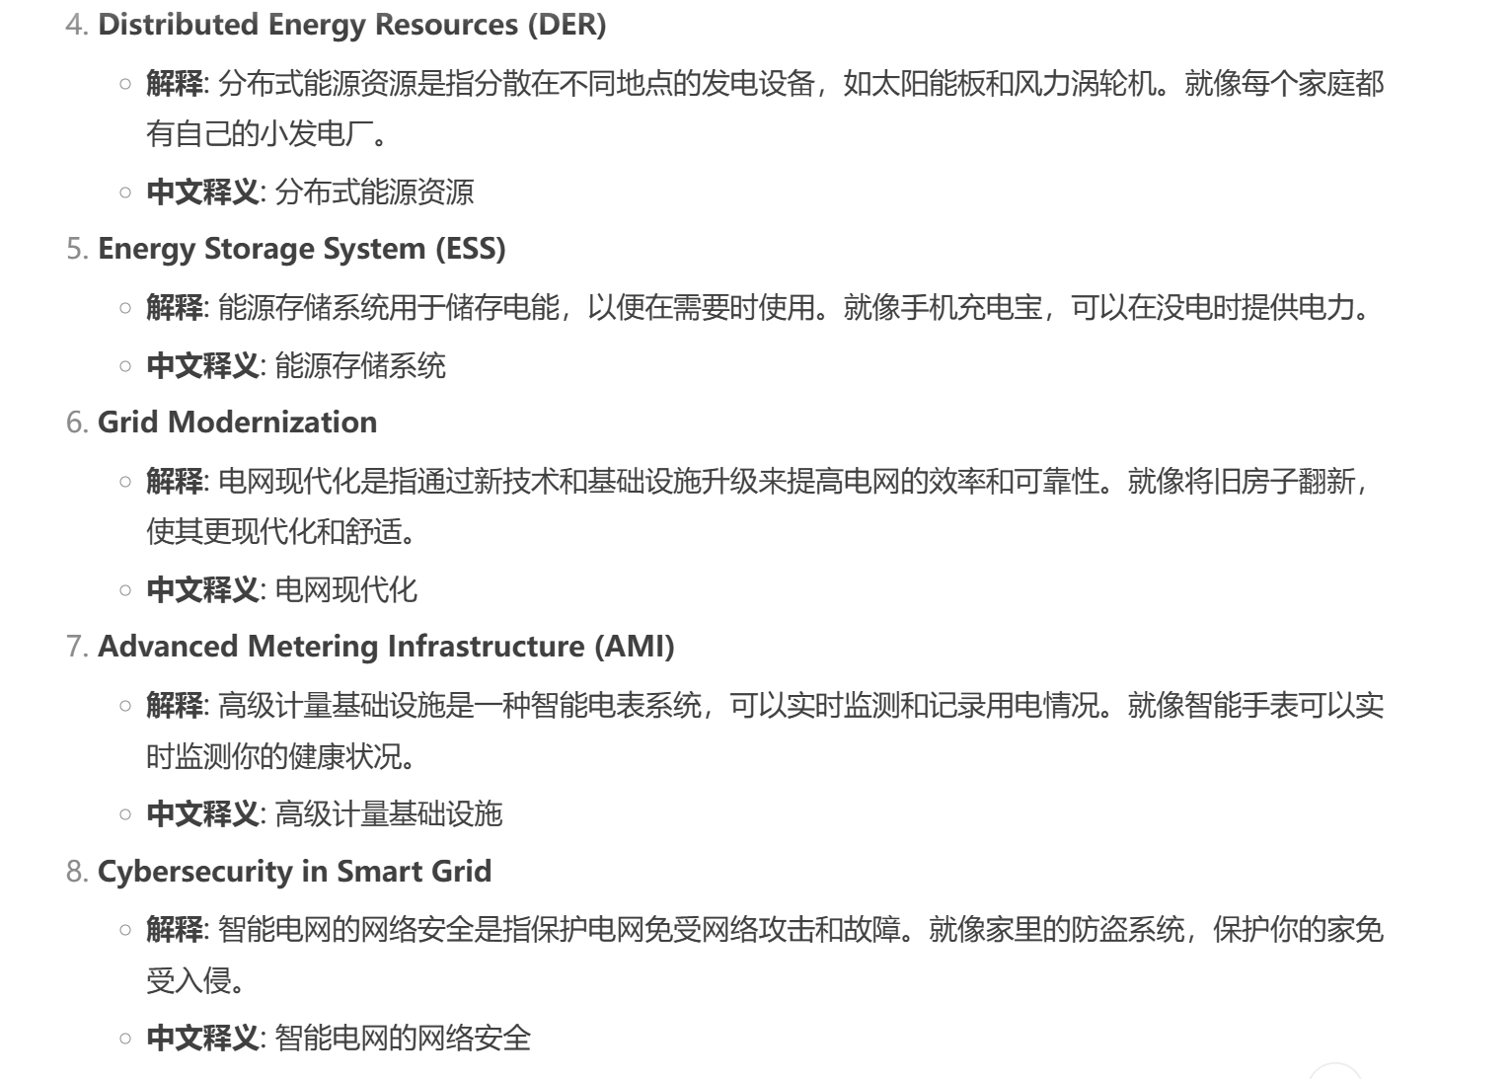
利用deepseek构建检索词库

Slide 11
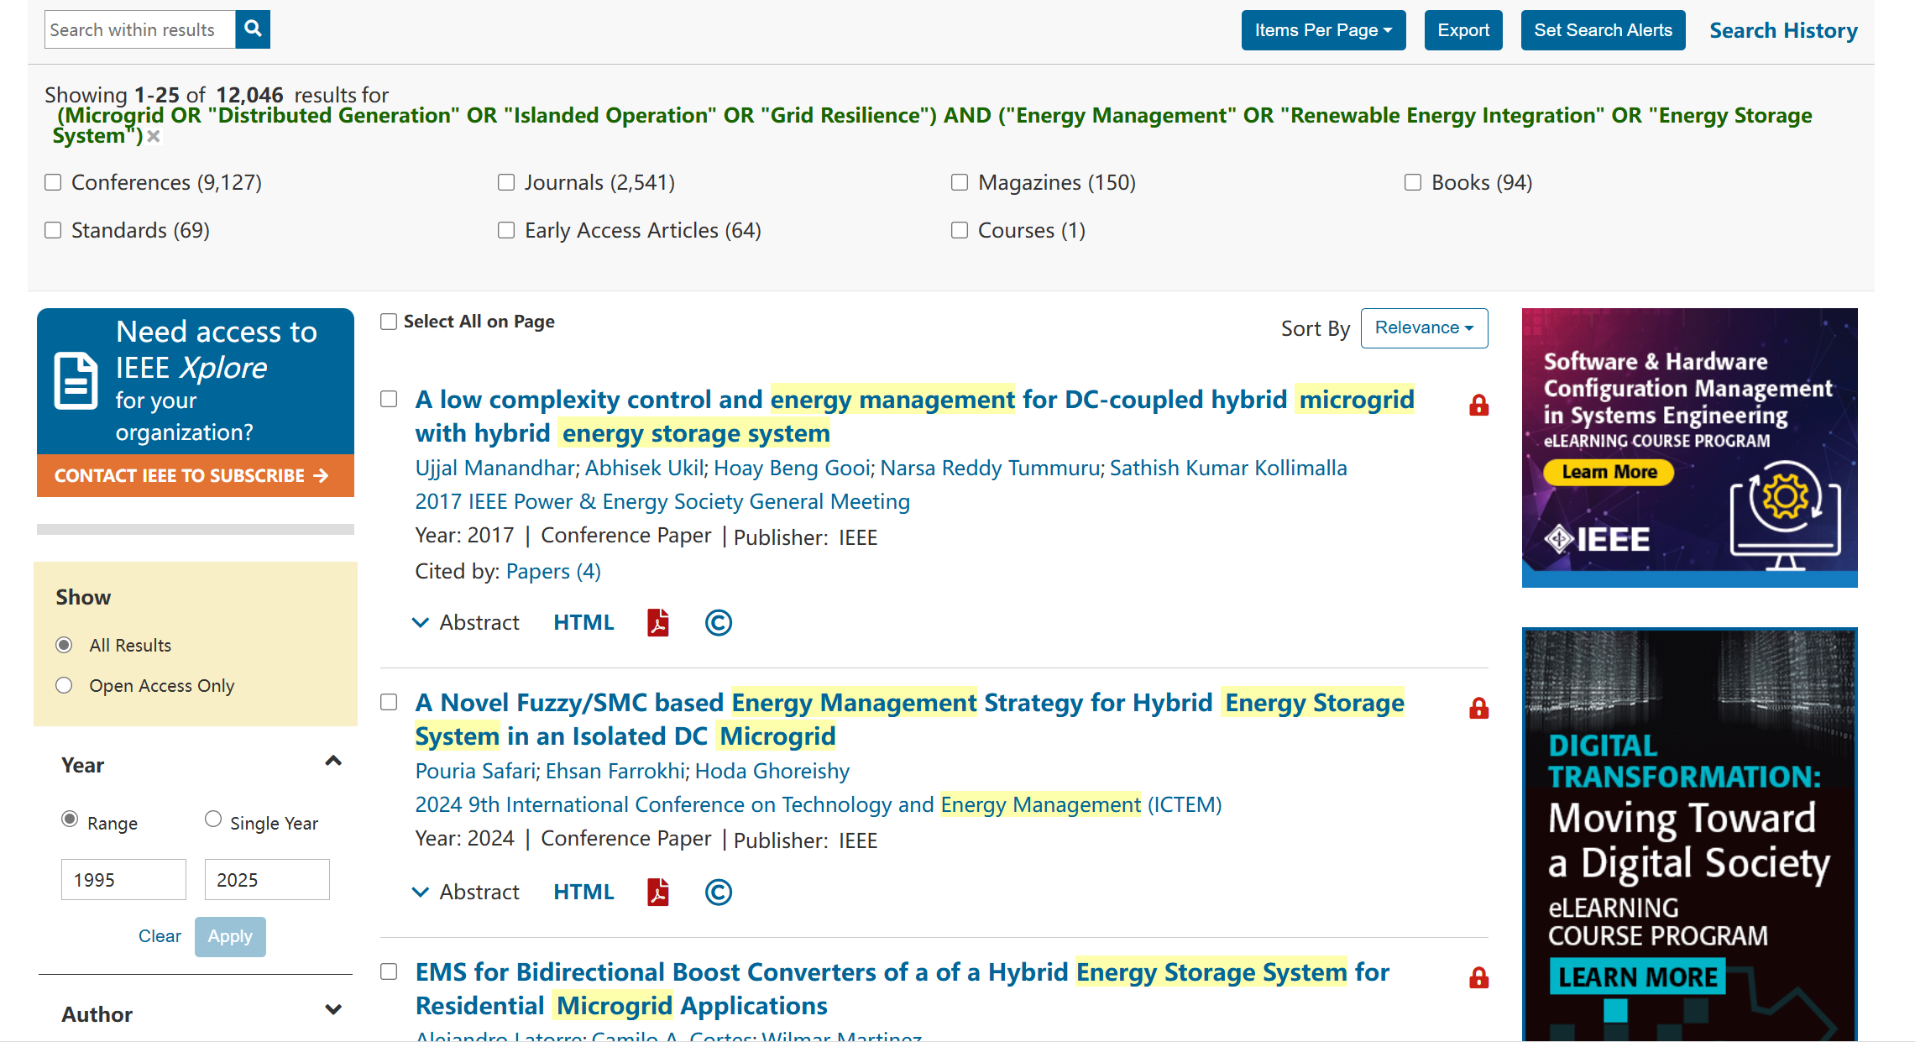
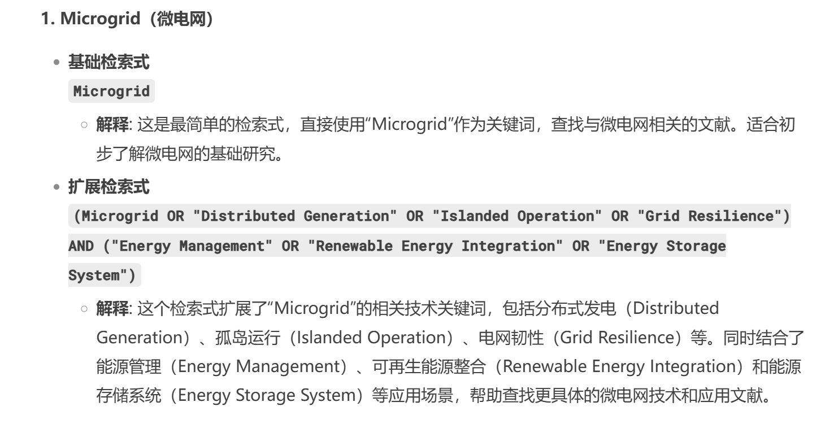

利用deepseek构建检索式

Slide 12
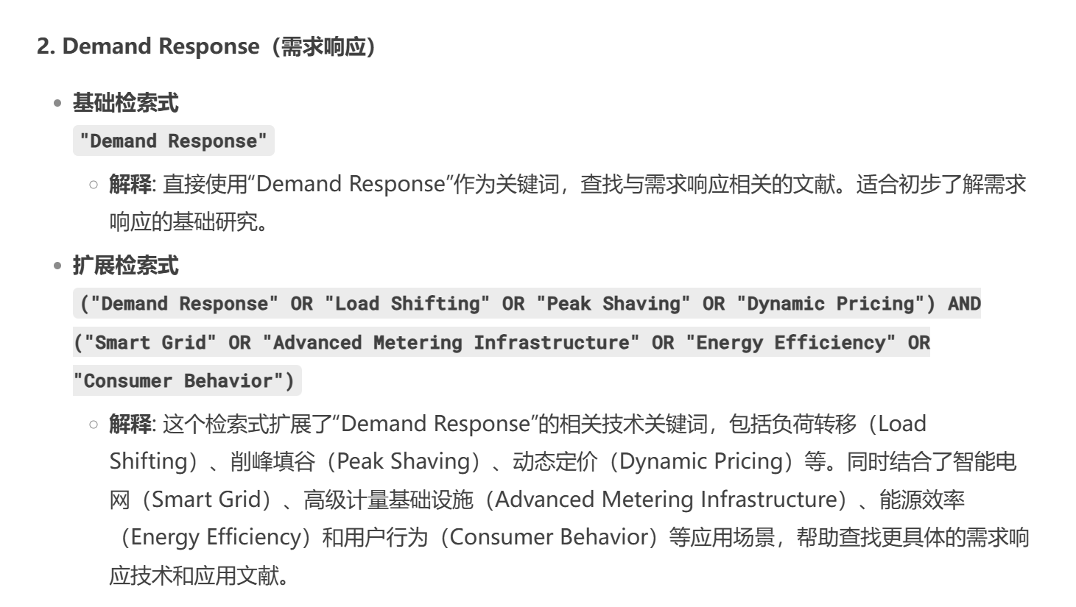
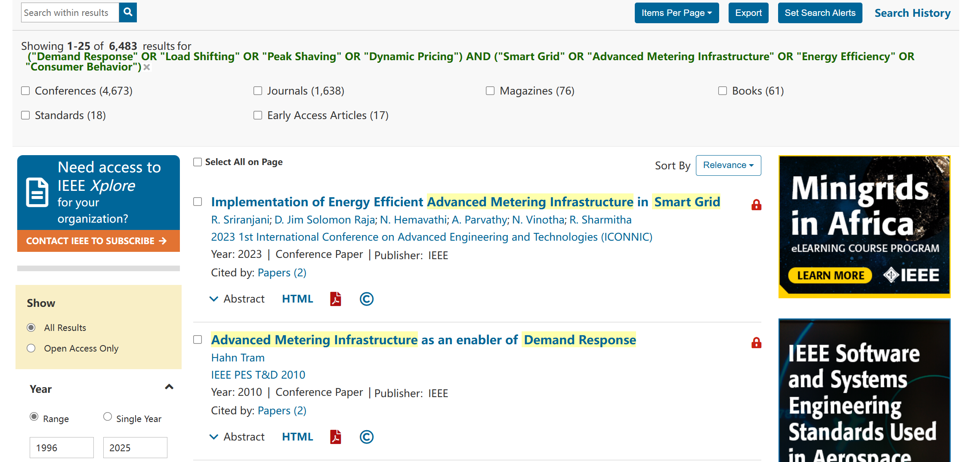
利用deepseek构建检索式

Slide 13
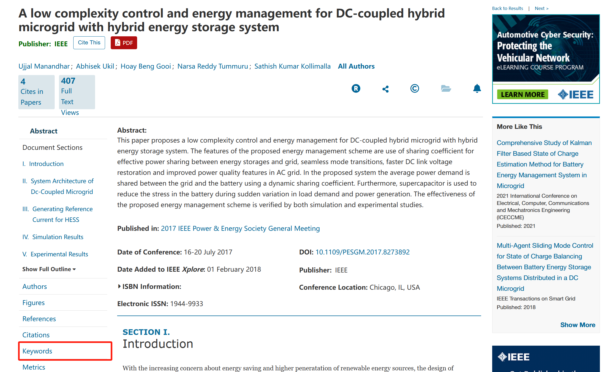
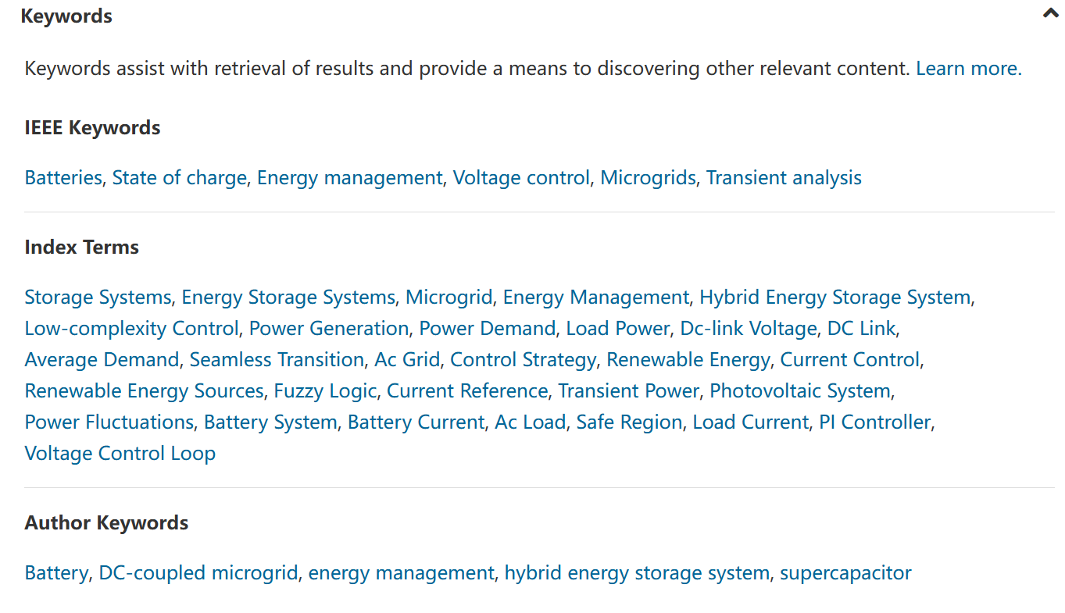
参考符合预期的文章

Slide 14
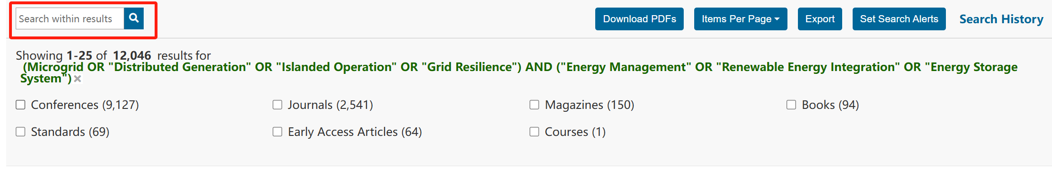
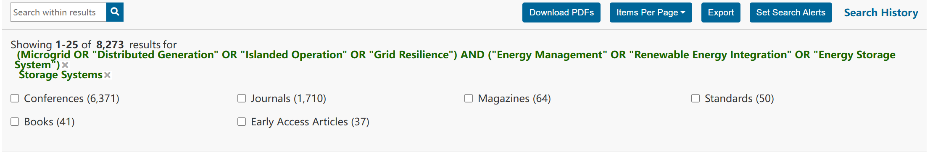
选择自己感兴趣的主题进行缩检

Slide 15
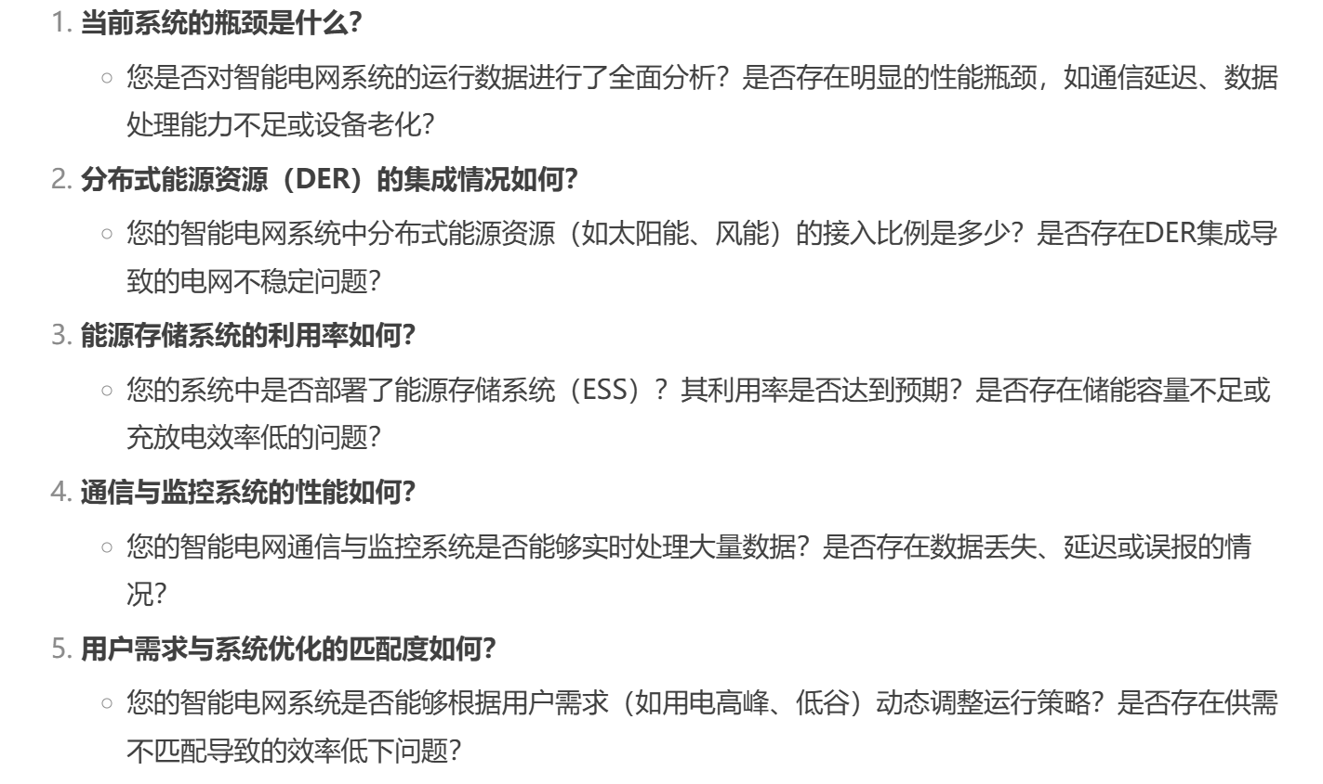
AI基本提问技巧
让模型反向提问，帮助深入思考和规划
错误示例：帮我解决智能电网运行效率低的问题。
正确示例：我的目标是提升公司智能电网系统的运行效率，但目前不太清楚具体从哪些方面入手。请你扮演一位资深的智能电网技术专家，针对“如何有效提升智能电网系统运行效率”这个问题，先向我提出5个关键性的问题，引导我深入思考，最终找到提升运行效率的核心方向。

Slide 16
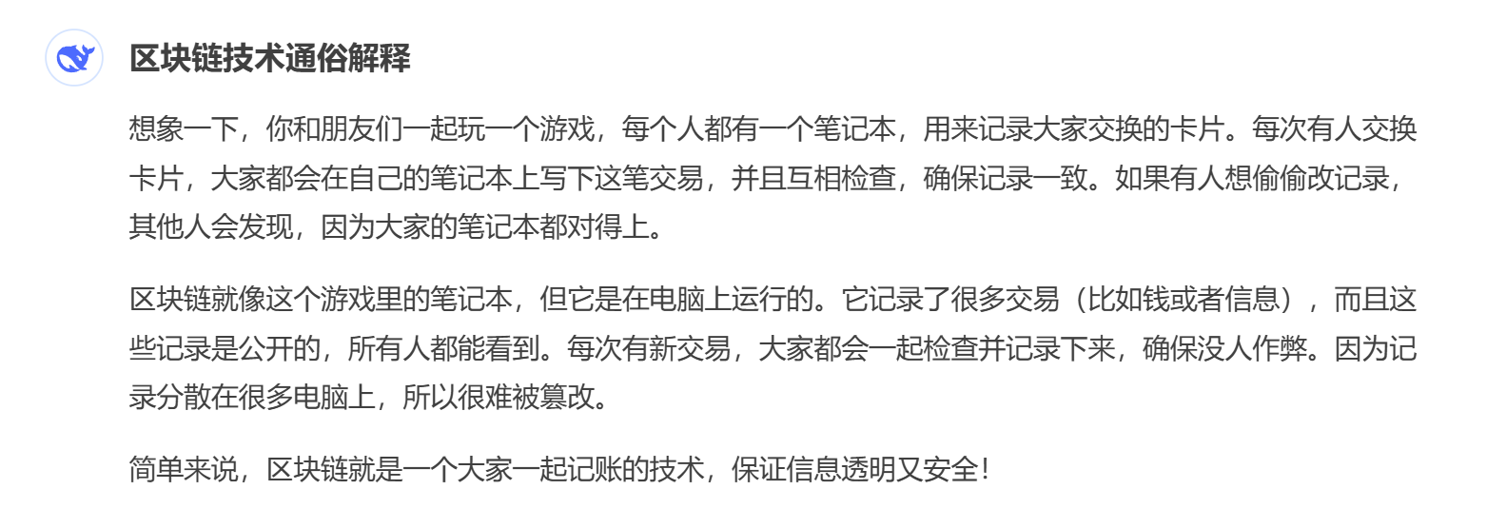
AI基本提问技巧
规定知识状态：让模型根据受众的知识水平调整表达方式
错误示例：解释一下区块链技术
正确示例：请用最通俗易懂的语言，例如使用生活中的例子，向一位完全不懂技术的小学五年级学生，解释一下什么是区块链技术，字数控制在 200 字以内。

Slide 17
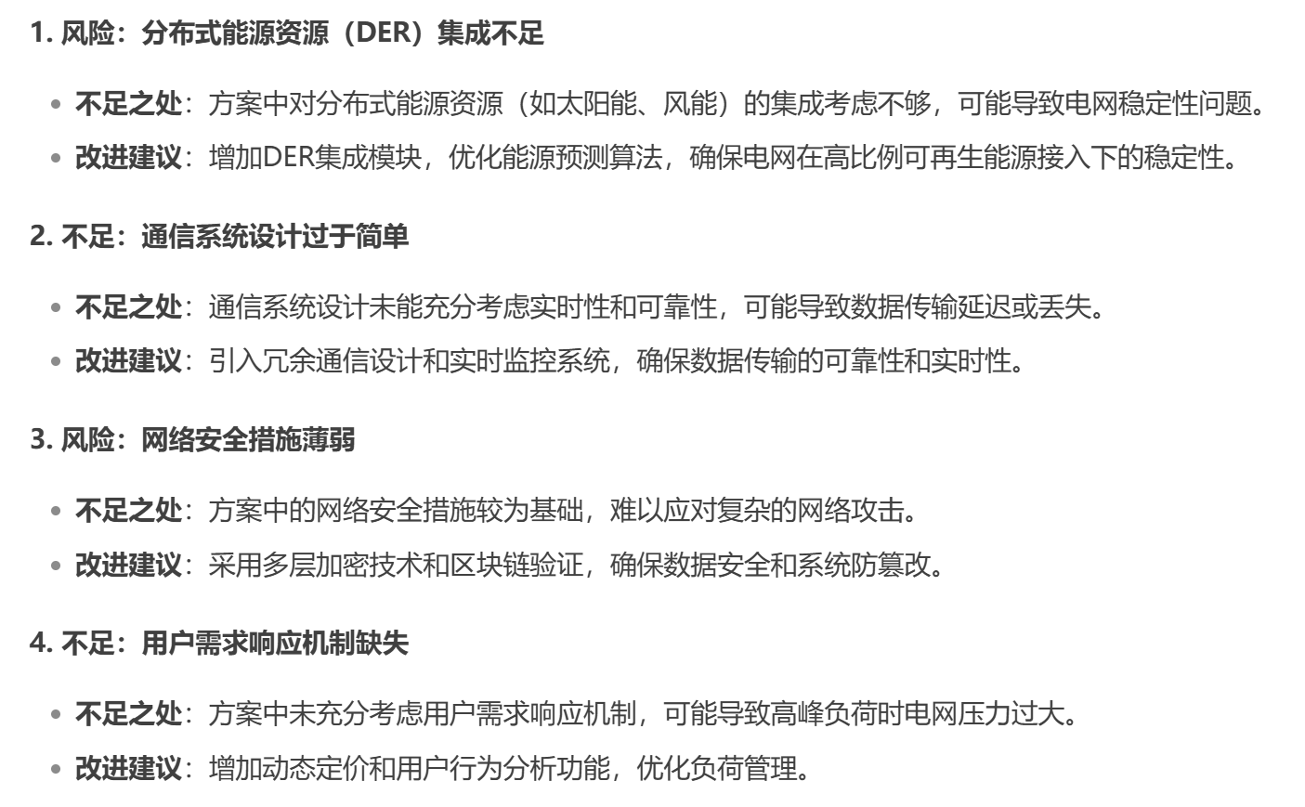
AI基本提问技巧
利用模型挑毛病或辩证思考，评估方案和决策
错误示例：评估一下这份智能电网升级方案
正确示例：请你扮演一位资深的电力系统工程师，指出这份智能电网升级方案的潜在风险和不足之处，并针对每个方面给出具体的改进建议。

Slide 18
IEEE Xplore：权威学术资源库

Slide 19

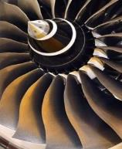
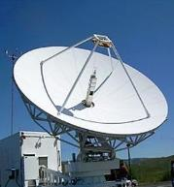


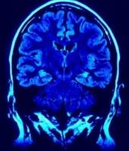


IEEE涵盖各个科技领域
More than just electrical engineering & computer science
• Information Technology
• Medical Devices
• Nanotechnology
• Optics
• Petroleum & Gas
• Power Electronics
• Power Systems
• Robotics & Automation
• Semiconductors
• Smart Grid
• Wireless Broadband
and more
• Aerospace & Defense
• Automotive Engineering
• Biomedical Engineering
• Biometrics
• Circuits & Systems
• Cloud Computing
• Communications
• Computer Software
• Electronics
• Energy
• Engineering
• Imaging
出版世界电气电子工程和计算机领域
的文献
19

Slide 20

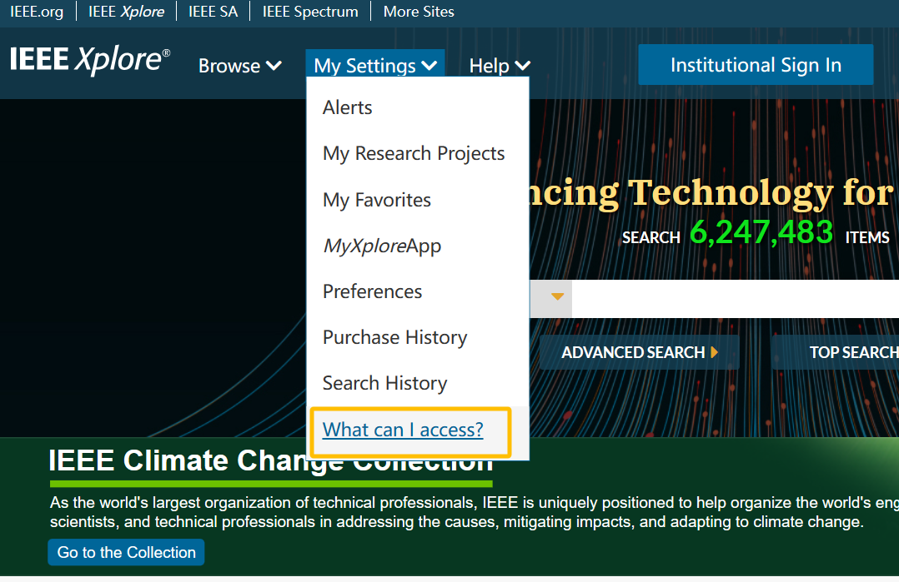
IEEE Xplore访问
校内IP自动认证
URL: https://ieeexplore.ieee.org
IEEE Xplore 全文数据库
200+ IEEE期刊和杂志
2000+ IEEE会议录（每年）
10000+ IEEE标准文档
IET、VDE会议录
Bell Labs技术期刊
IBM期刊，MIT期刊, AGU期刊, URSI
(OA 期刊): TUP, CSEE, CPSS, CES, CMP，CIE，BIAI，SAIEE
IEEE-Wiley, Wiley Telecom，Wiley Data and Cybersecurity，Wiley Semiconductors， MIT，Artech House，River，PUP、Packt，Manning，De Gruyter电子图书
Now Publishers综述文集
在线技术课程
210+ IEEE期刊和杂志
2000+ IEEE会议录（每年）
5000+ IEEE标准文档（草案除外）
IET、VDE会议录
Bell Labs技术期刊
IEEE Electronic Library (IEL)数据库
浏览器：
Firefox
Safari
Chrome
Opera
Microsoft Edge
√
√
√
√
√

Slide 21
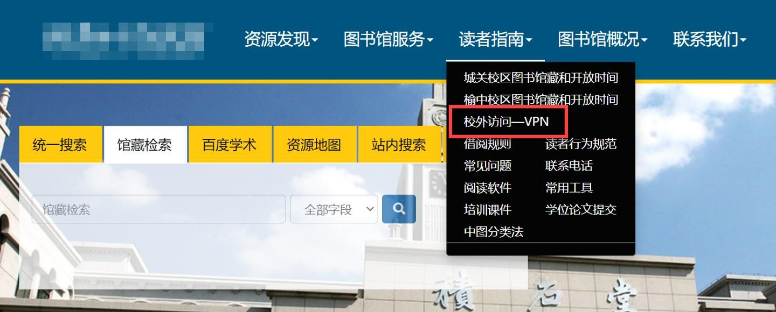
校外访问-VPN

Slide 22
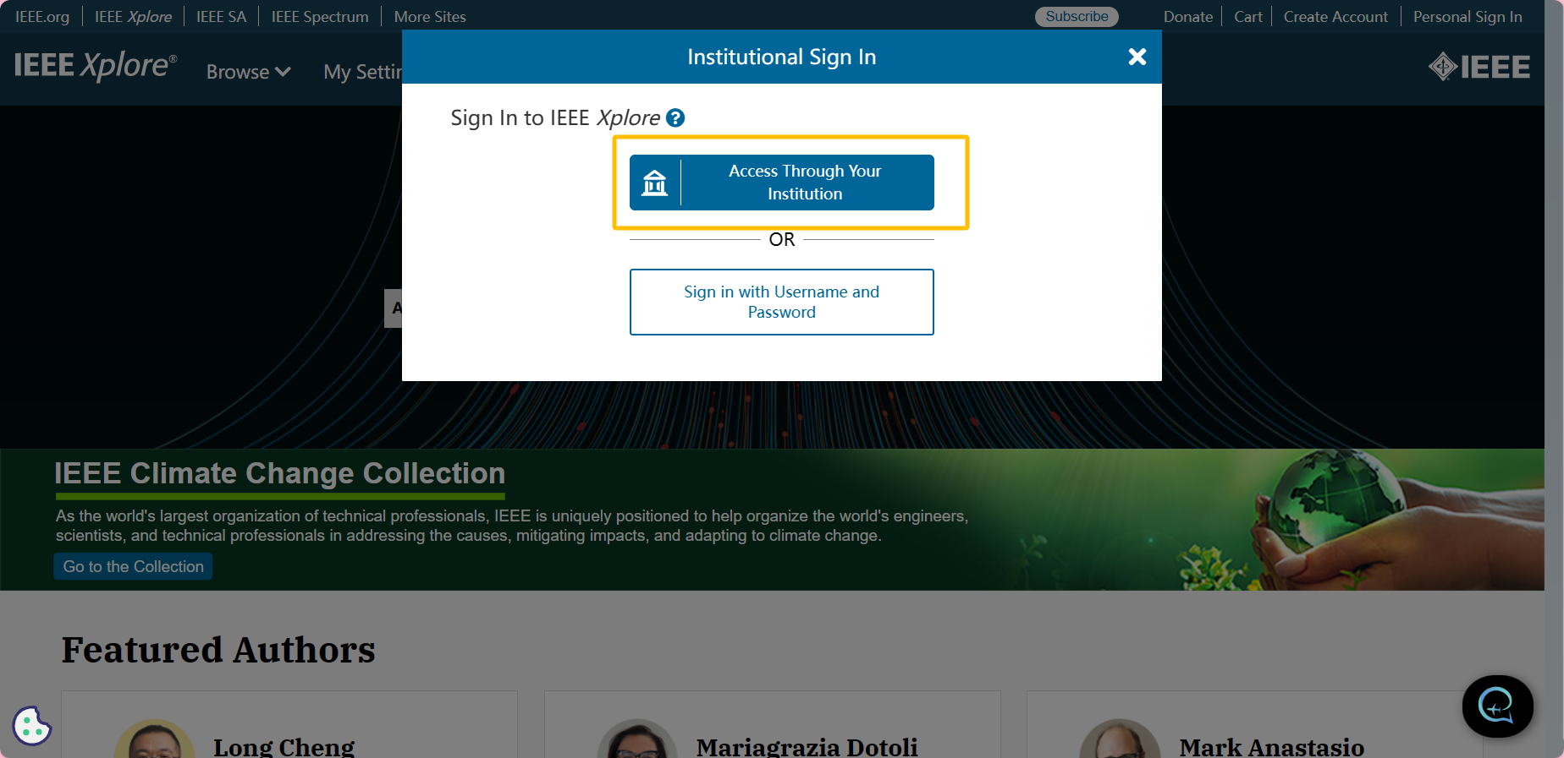
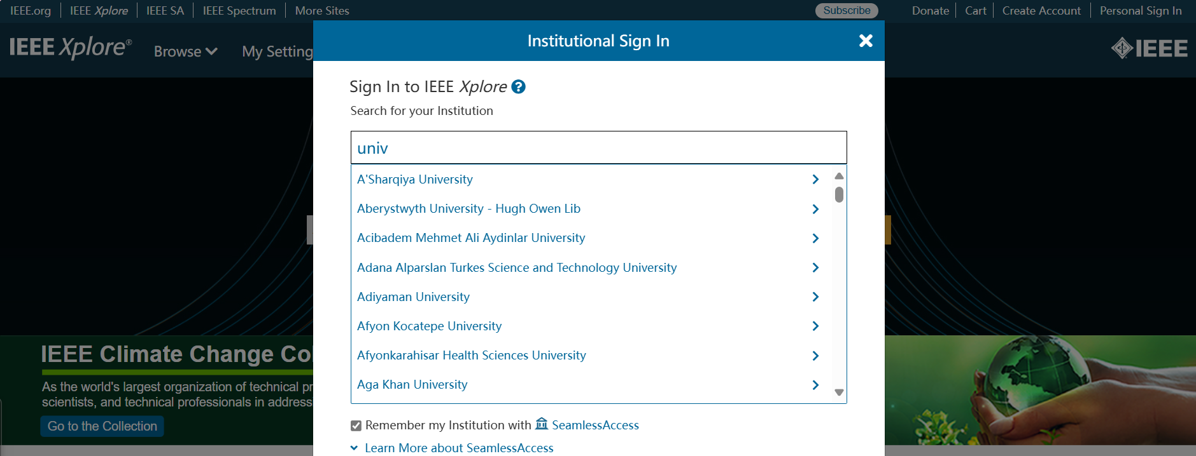
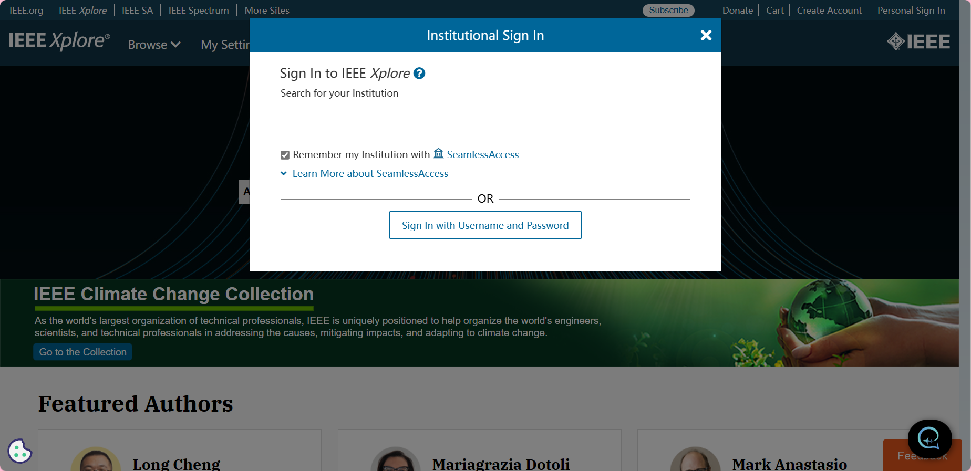

校外访问-SeamlessAccess

Slide 23
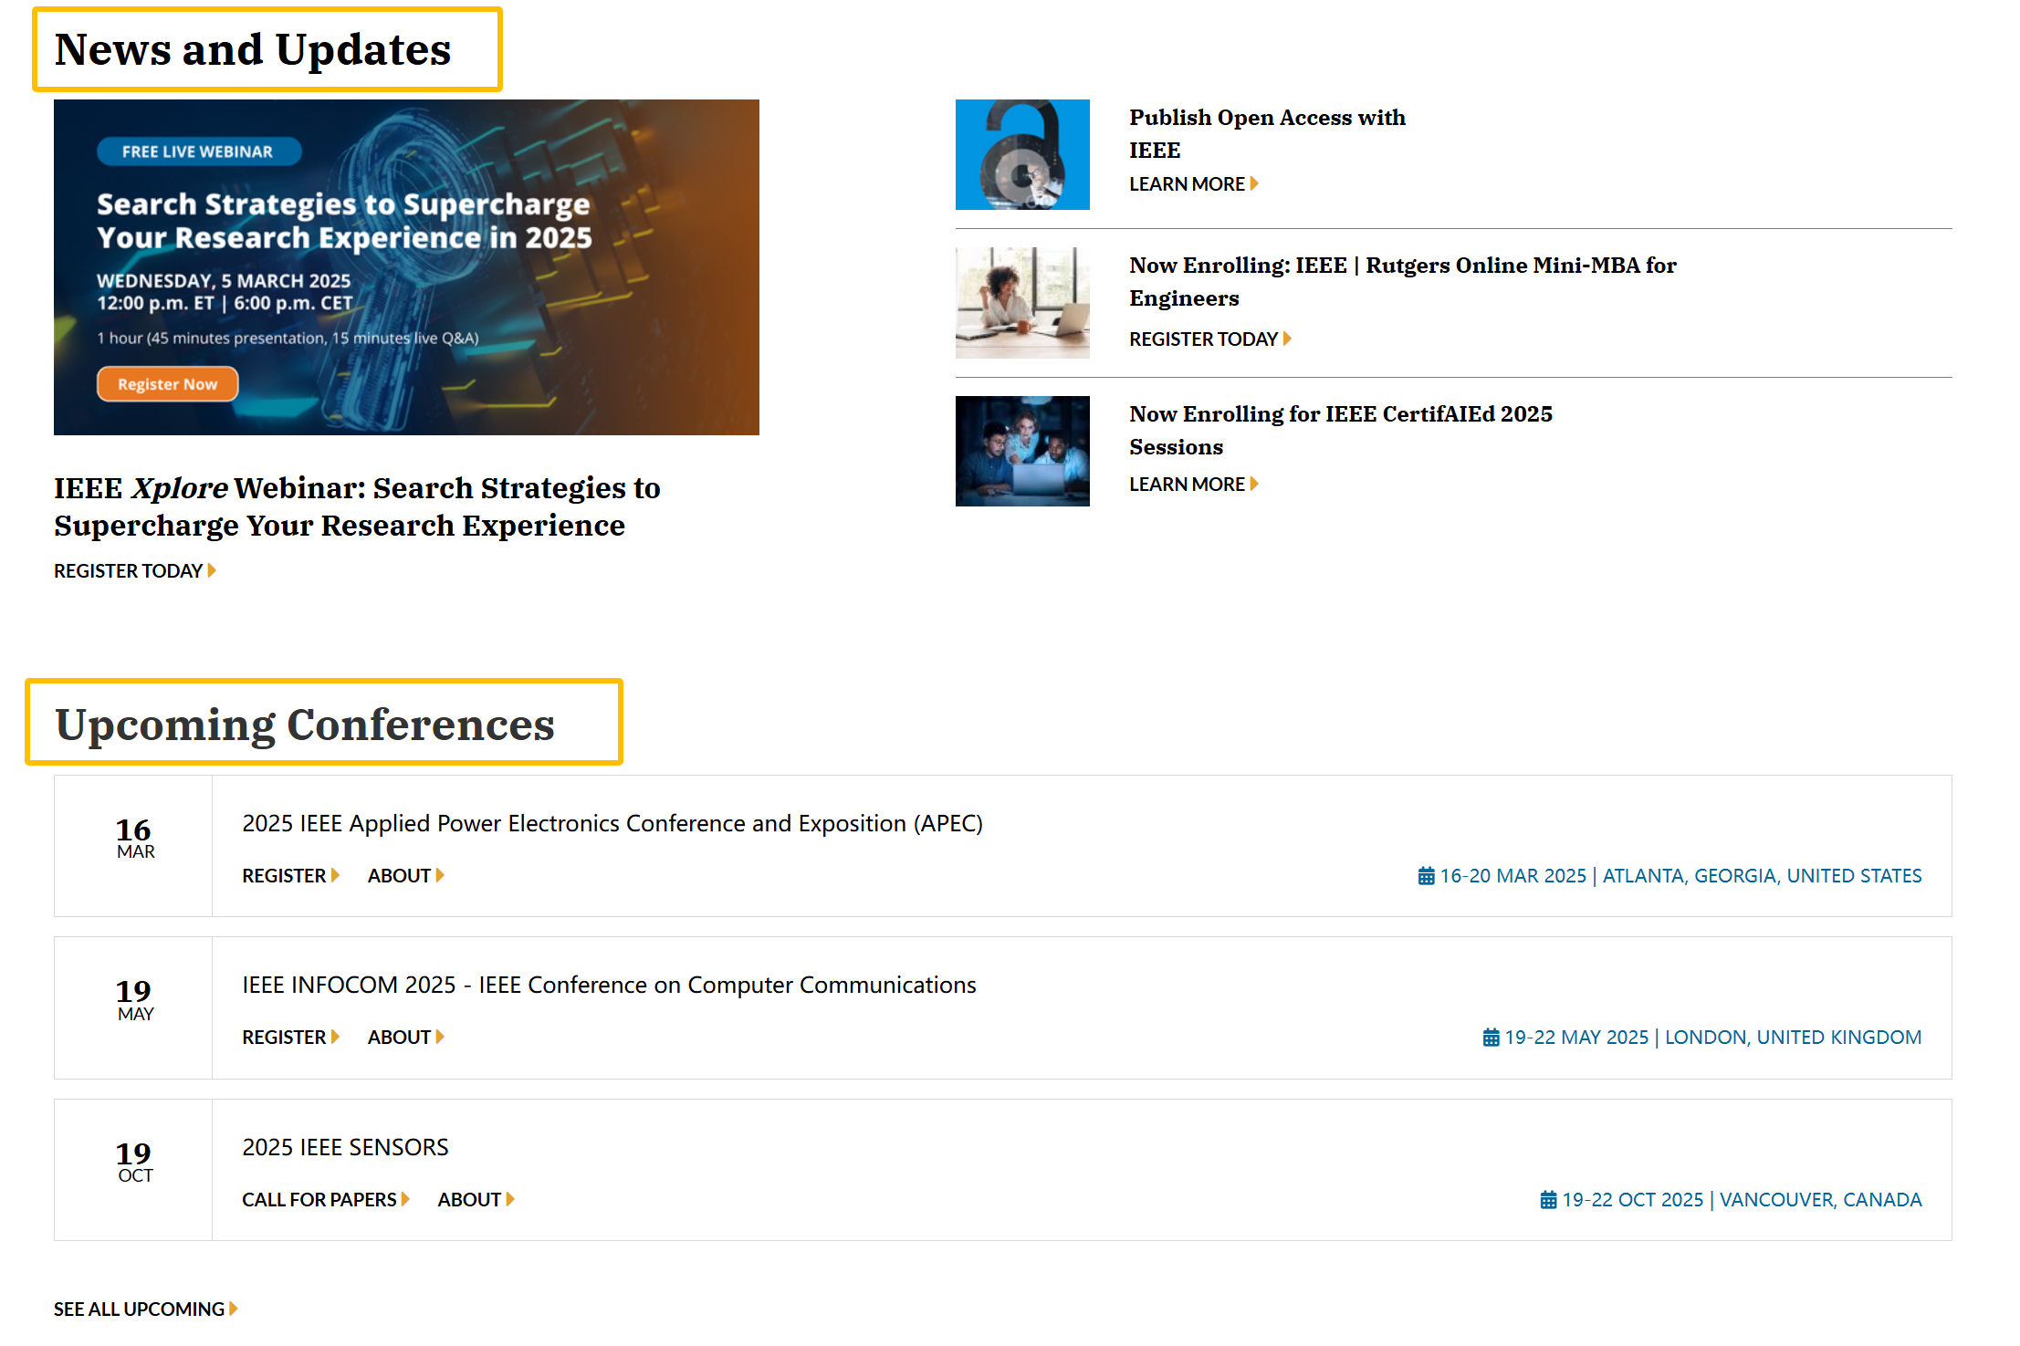
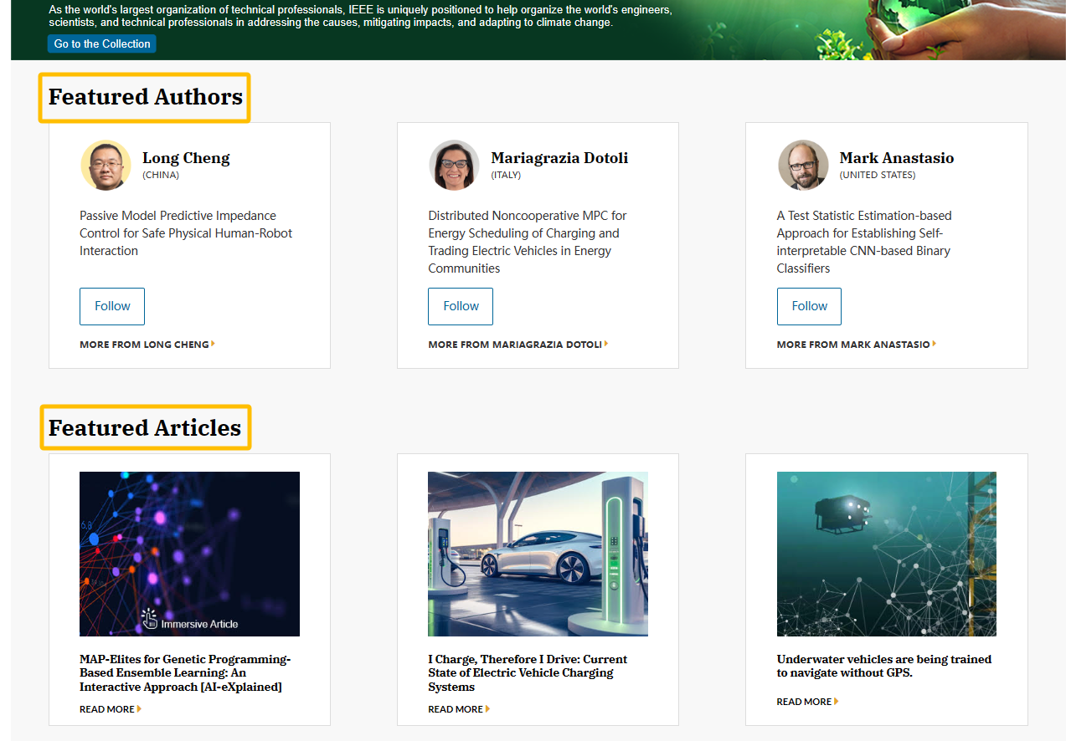
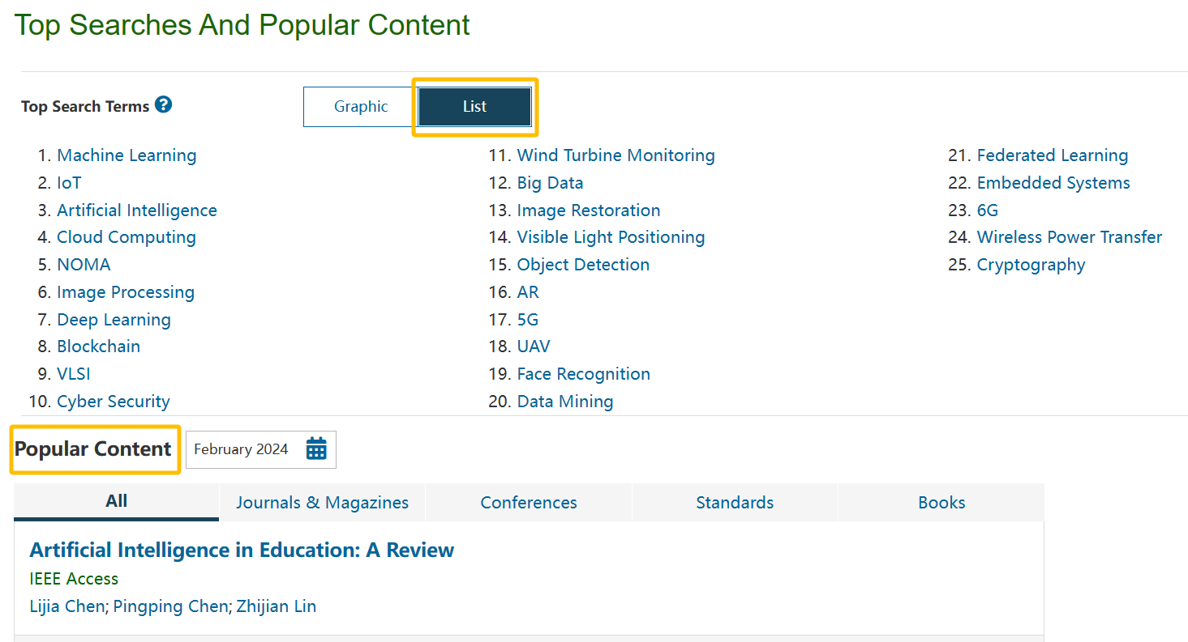
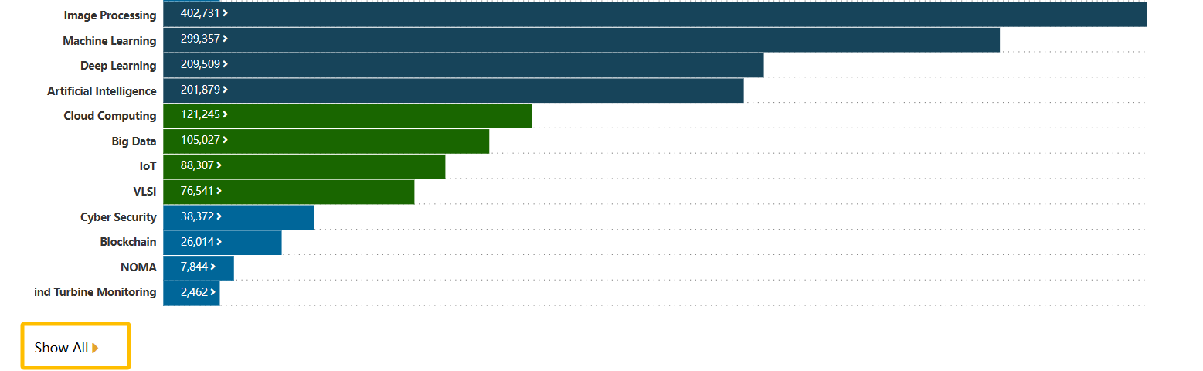
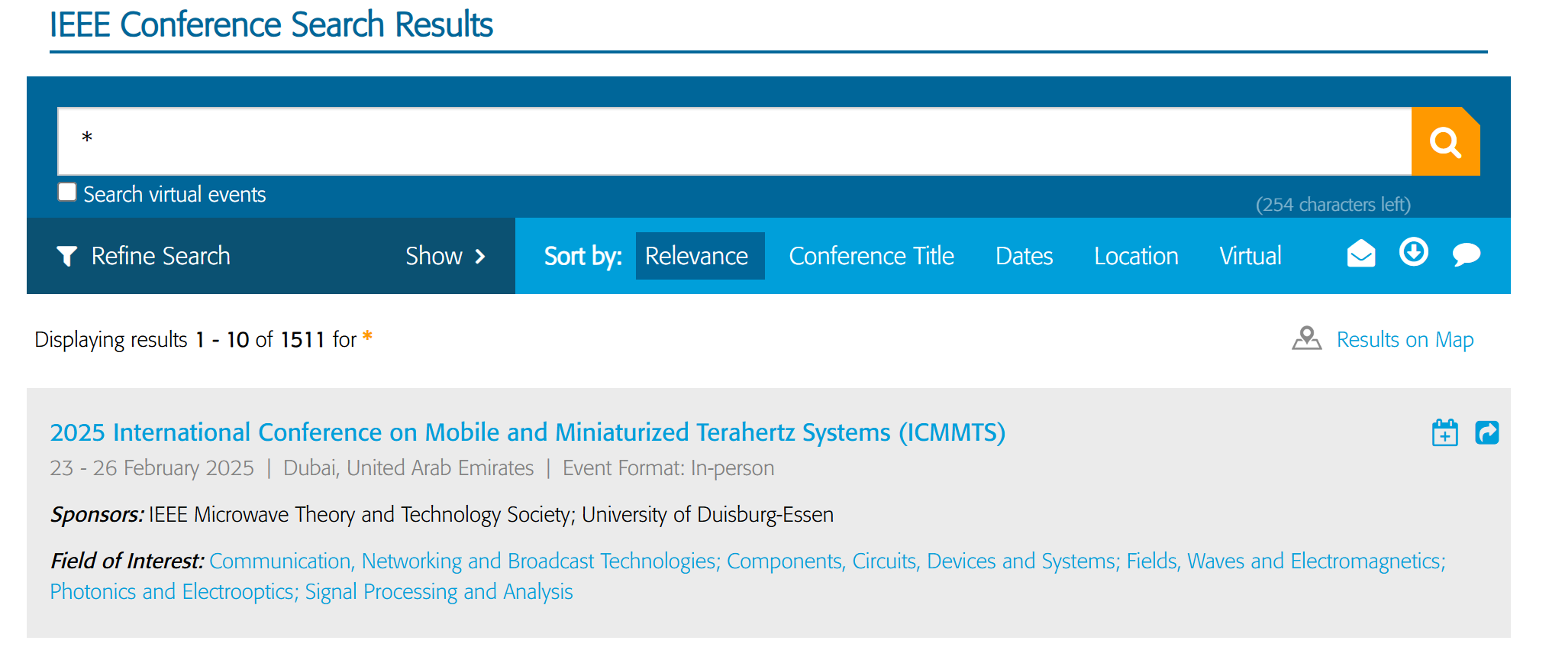
IEEE Xplore介绍

Slide 24


一框式检索核心技术
一框式检索(Global Search)
1. 默认检索内容：metadata only
2. 检索词之间的默认关系：AND 如 artificial intelligence= artificial AND intelligence
3. 支持命令检索： 如"Abstract": artificial AND "Publication Title": intelligence
4. 自动获取词根：名词单复数, 动词时态变换, 英式美式拼写
5. 精确检索使用双引号：词组、固定搭配； 如“artificial intelligence”
6. 模糊检索使用*和？：learn*（可以包含learn、learning、learned、 learner ）
7. 检索词不区分大小写，检索运算符全部大写

Slide 25
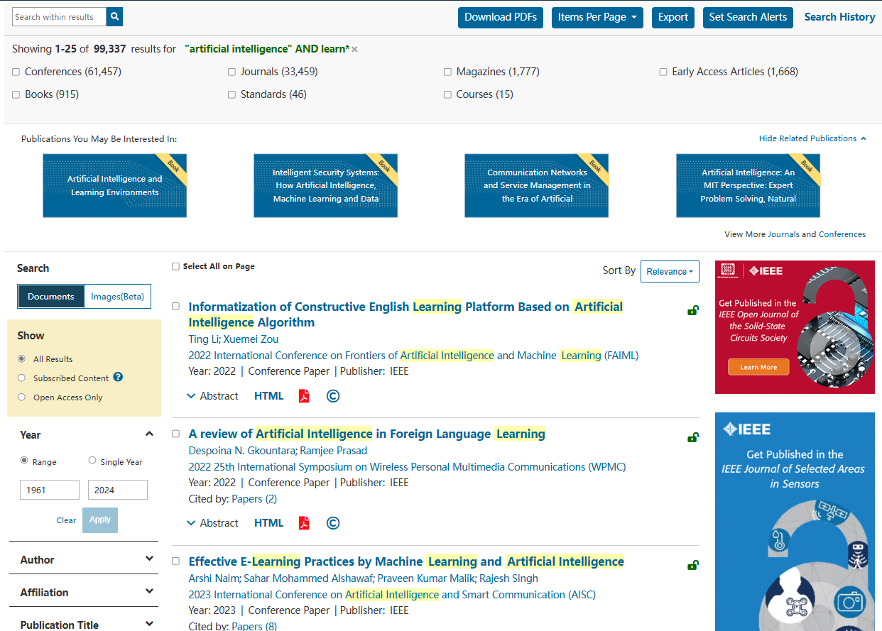
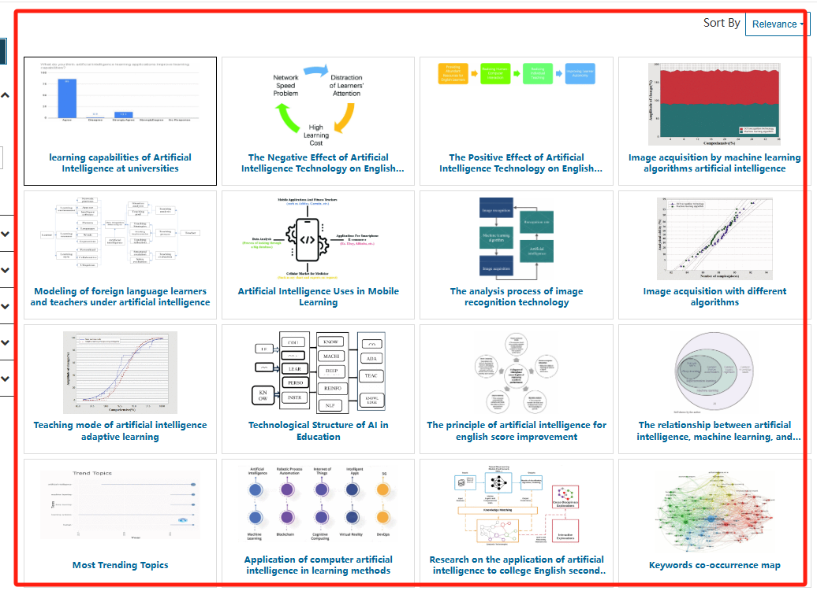
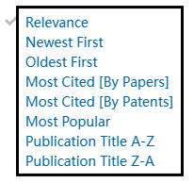
缩减框
文献类型筛选
出版物推荐
新功能
图像搜索
-仅限IEL用户
文献排序
点击Images
相关文献推荐
聚类
分析栏

Slide 26
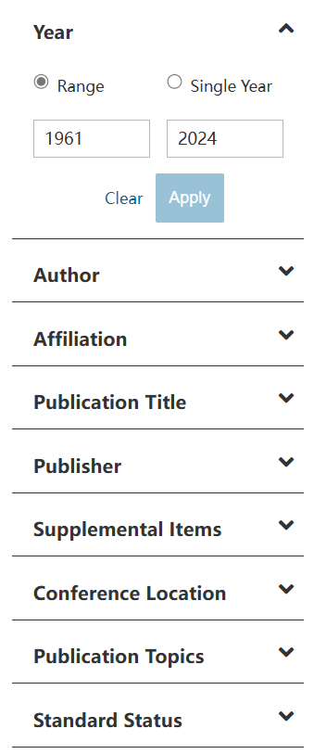
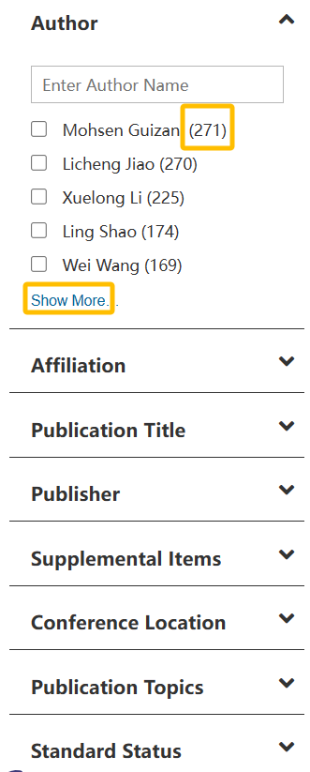
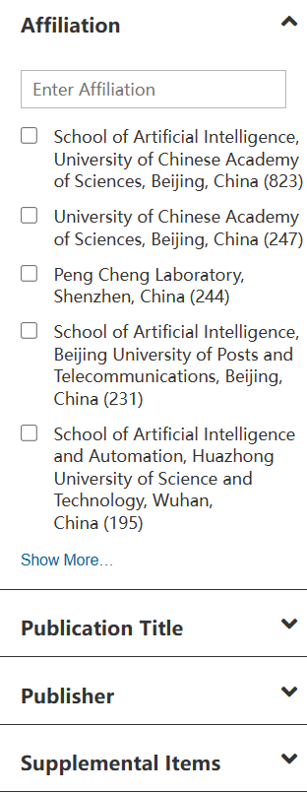
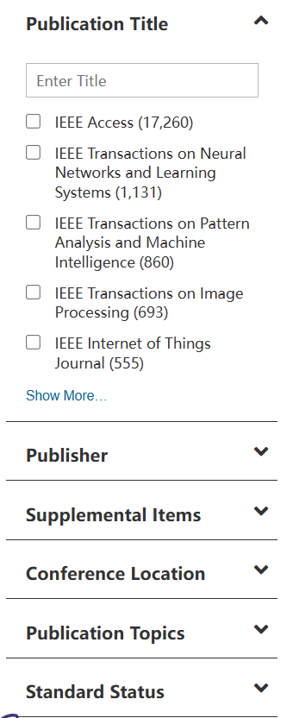
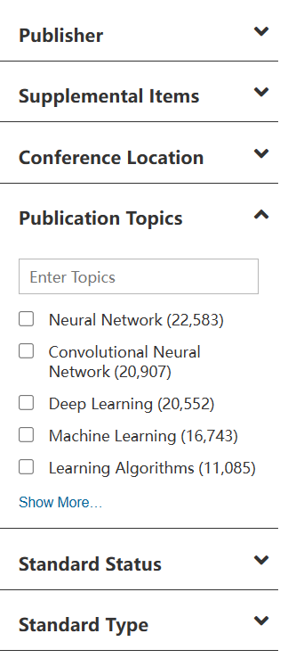
聚类分析功能

Slide 27
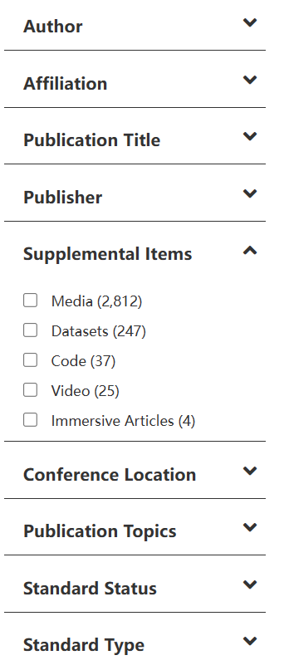
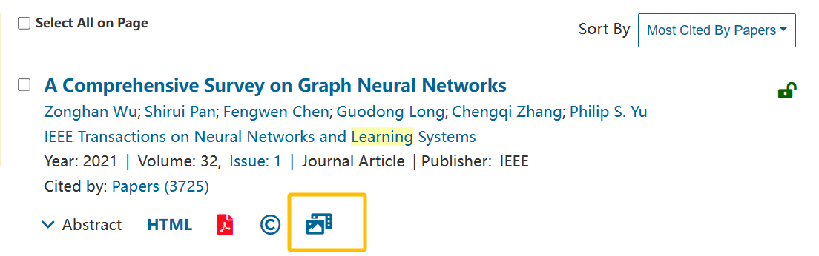
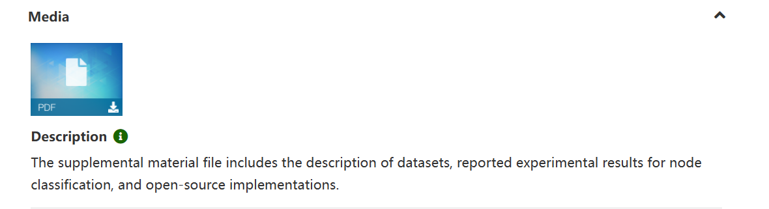
辅助材料-Media

Slide 28
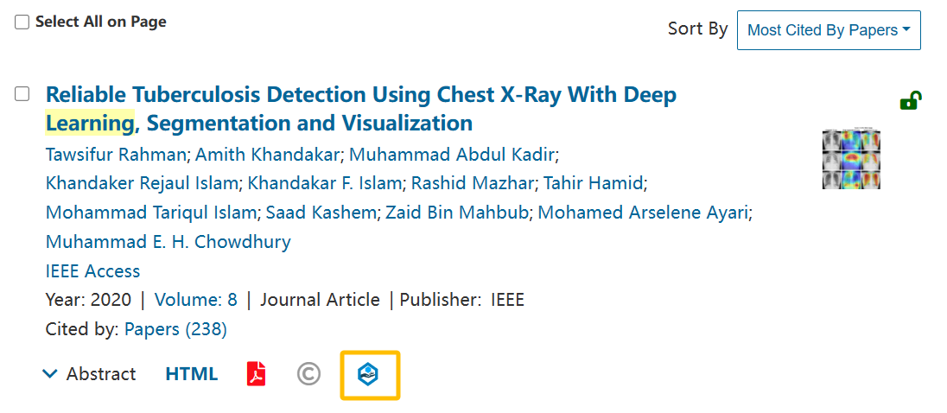
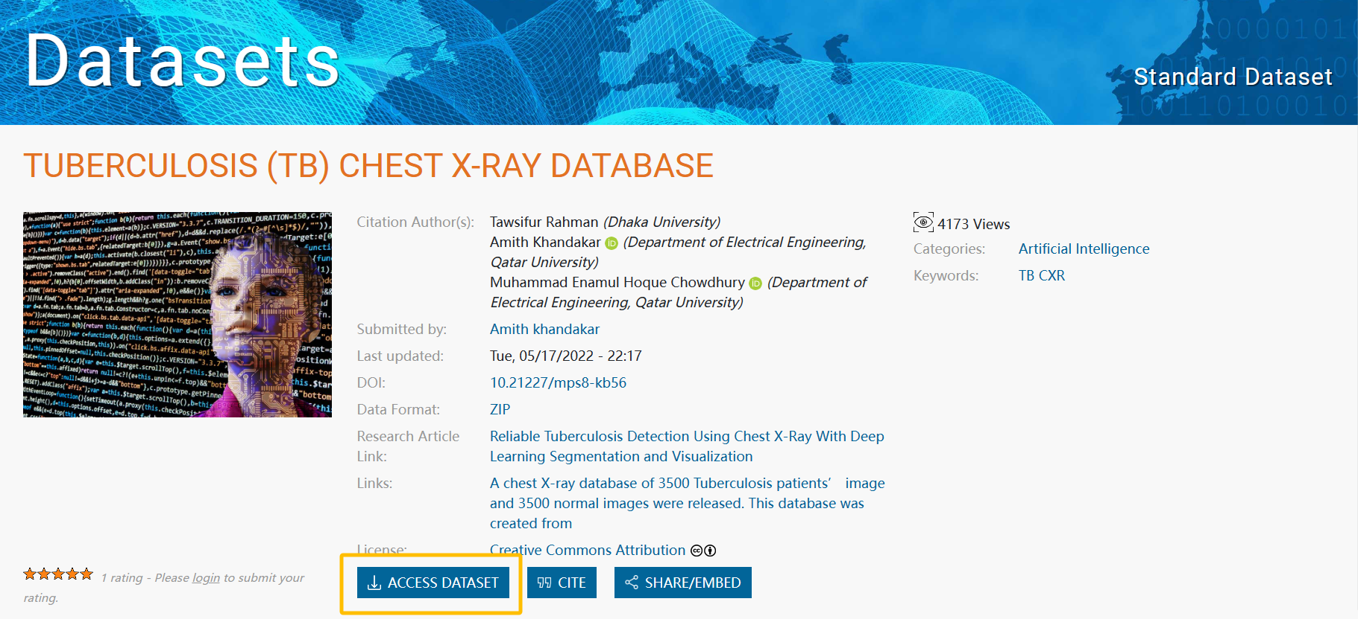
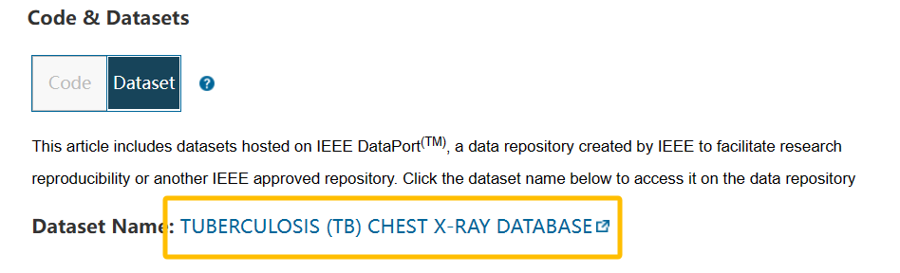
辅助材料-Datasets

Slide 29
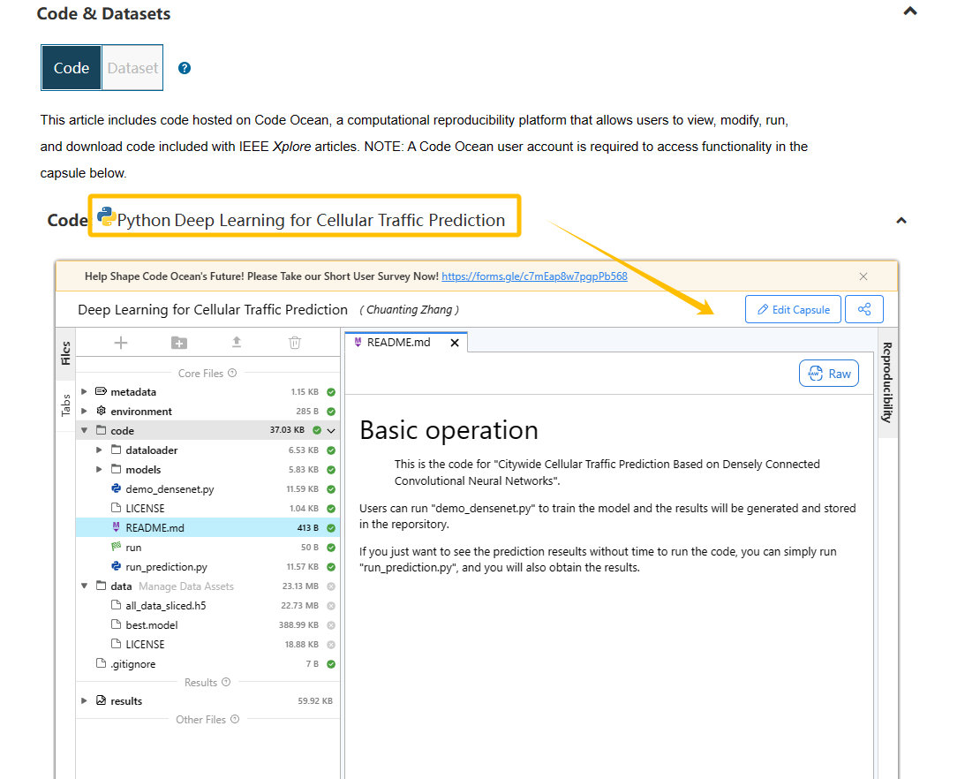
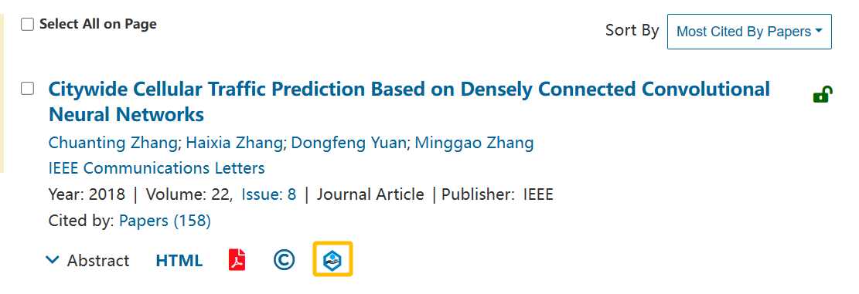
辅助材料-Code

Slide 30
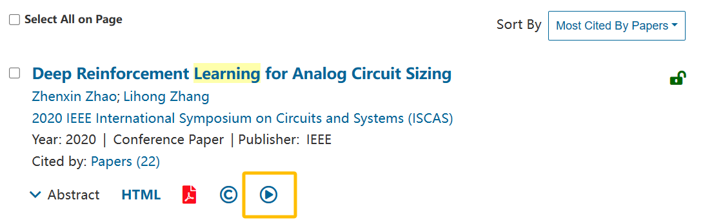

辅助材料-Video

Slide 31
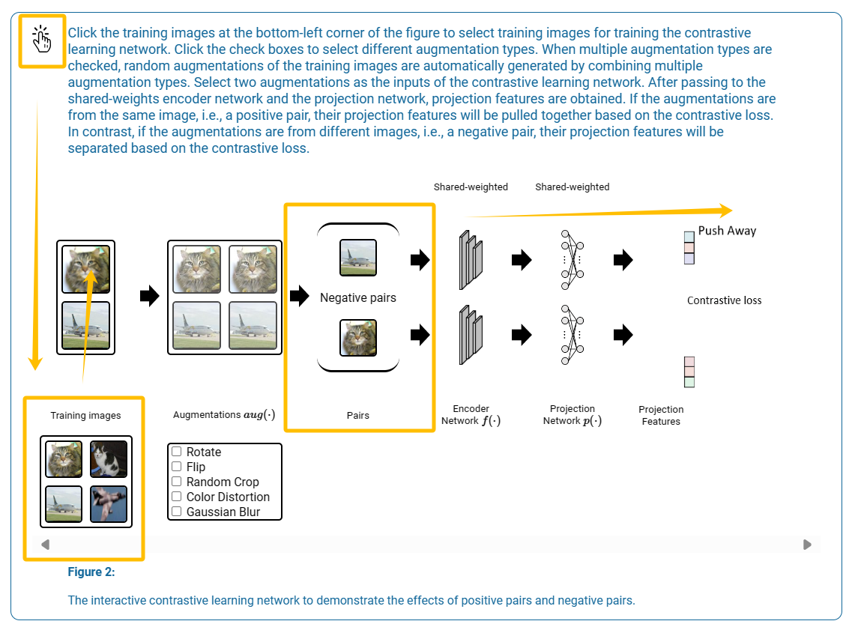
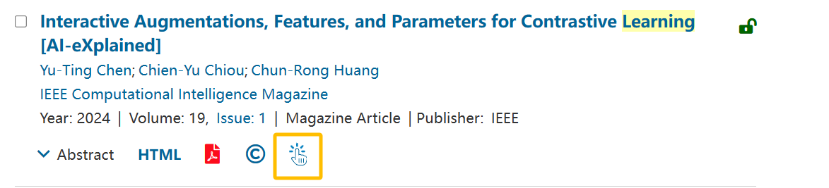
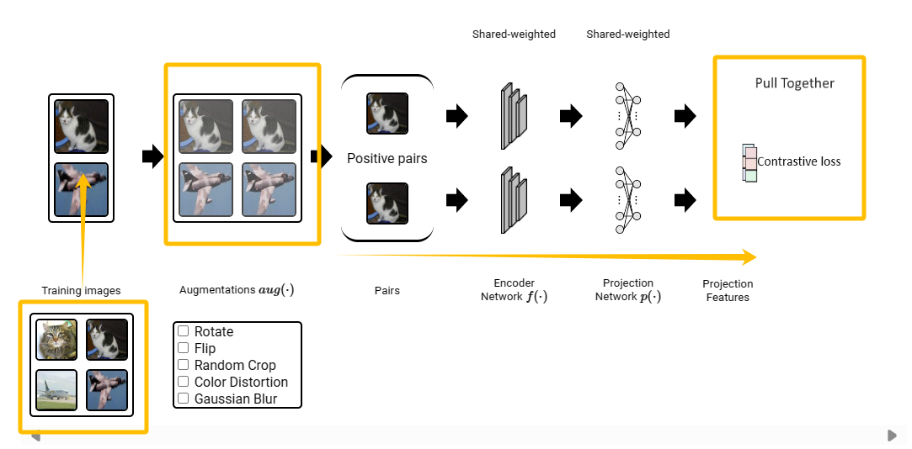
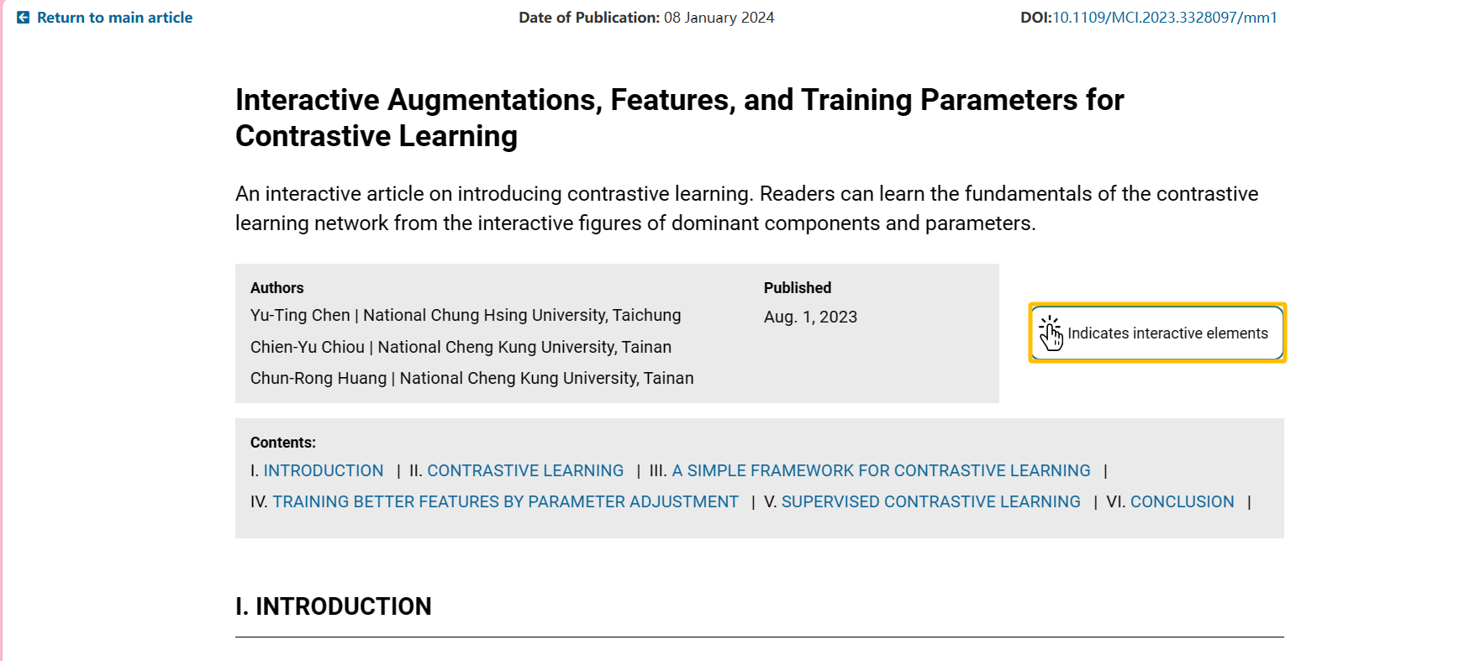
辅助材料-Immersive Articles

Slide 32
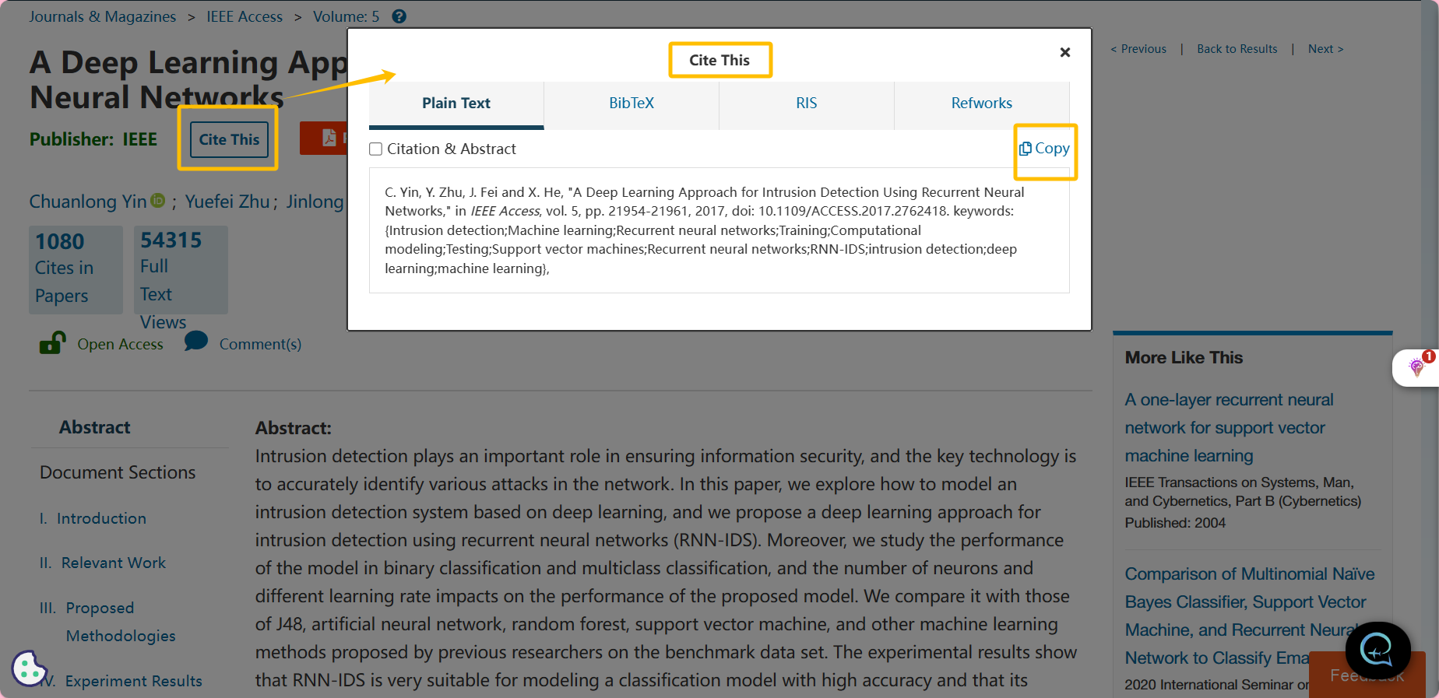
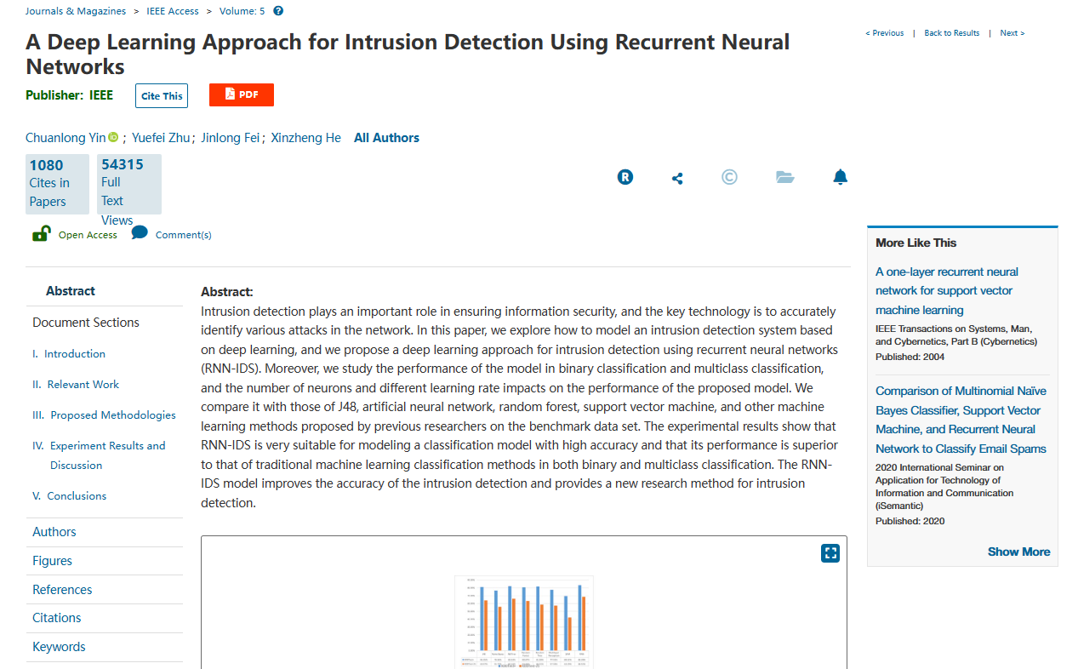
文摘页面
不可使用批量下载软件
可以找到相似的文献

Slide 33
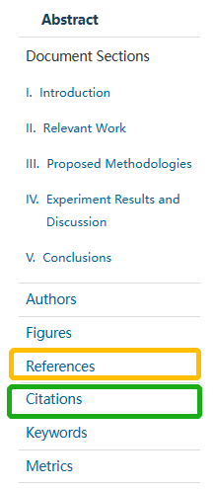



可快速获取参考文献全文，追溯经典文献；
引文图谱：可看发展脉络
可快速获取引文文献，了解领域研究进展；

Slide 34


Metrics数据统计
侧面了解该研究关注度/热度/重要程度

Slide 35


批量下载PDF全文
批量下载文件；
可下载10篇/次；
文件大小不超过500MB；

Slide 36


批量下载引文信息
以不同格式一次性导出引文信息

Slide 37


注册账号——个人设置
IEEE Xplore个人账号可以：
追踪最新技术，权威研究人员、机构发表的文献、特定出版物等
创建个人资料夹，分类管理文献数据
设置最喜爱的封面期刊，能直接显示于首页，便于随时访问
设置页面显示偏好
查看检索历史，检索历史内容由50条扩大到100条，还增加了导出和打印功能
…

Slide 38


检索提醒——针对检索式进行订阅提醒

Slide 39




高级检索——了解机构发文情况

Slide 40



查看、管理订阅的检索提醒
订阅期刊、会议、标准、电子图书、施引文献、作者发文更新

Slide 41



文摘页面
可以创建15个文件夹，每个可收藏1000篇文档

Slide 42

My Research Project

Slide 43
IEEE Xplore：可靠的学术发表平台

Slide 44
IEEE出版渠道的选择
会议文章：可以是正在进行没有完成的研究
可展示初期成果或强调最近工作
获得非正式反馈用于后续研究
期刊文章：是研究工作和最终结果的完整展示
展示原创研究结果
做出清晰推论，并辅以数据支持
会议论文通常短于期刊论文，细节和参考文献也少些
2,000+
Conferences
200+
Journals, Transactions, Magazines

Slide 45
期刊的选择
Relevancy 期刊主题相关性
IF （Impact Factor） 期刊影响因子

Slide 46


筛选与研究领域最相关的期刊

Slide 47



Journals-学术期刊
Journals, Transactions, and Letters are the primary means for publishing technical papers concerning original work in IEEE fields of interest.
The primary purpose of Journals, Transactions, and Letters is to disclose and provide a permanent archival record of original technical work that advances the state of the art or provides novel insights.
Letters are for the publication of brief papers, usually 3-4 pages in length.

Slide 48



Magazines-技术杂志
Magazines are characterized by regular and continuing issues with significant technical content in addition to general news and regular columns
IEEE Communications Magazine
IEEE Microwave Magazine
IEEE Signal Processing Magazine
IEEE Instrumentation & Measurement Magazine
......

Slide 49
期刊的选择
Relevancy 期刊主题相关性
IF （Impact Factor） 期刊影响因子

Slide 50
IEEE 期刊影响因子
IEEE publishes:
22 of the top 25 journals in Electrical and Electronic Engineering （电气电子工程领域）
13 of the top 15 journals in Telecommunications （电信领域）
4 of the top 5 journals in Automation & Control Systems （自动化控制领域）
5 of the top 10 journals in Computer Science, Artificial Intelligence（计算机科学，人工智能领域）
3 of the top 5 journals in Computer Science, Hardware & Architecture （计算机科学，硬件结构领域）
3 of the top 5 journals in Computer Science, Information Systems （计算机科学，信息系统领域）
3 of the top 5 journals in Computer Science, Cybernetics（计算机科学，控制论领域）
4 of the top 10 journals in in Computer Science, Software Engineering （计算机科学，软件工程领域）

Slide 51


Slide 52


Slide 53







IEEE期刊信息&投稿

Slide 54


IEEE期刊信息&投稿

Slide 55

IEEE期刊信息&投稿

Slide 56


IEEE期刊信息&投稿

Slide 57

IEEE期刊信息&投稿

Slide 58





浏览IEEE会议录

Slide 59






查找即将召开的IEEE会议

Slide 60










IEEE 作者相关资源
IEEE Author Center
https://ieeeauthorcenter.ieee.org
Notes:
Many other scholarly publishers offer a few of these tools but IEEE’s total package is unique.

Slide 61



提交稿件

Slide 62
评审流程 Review Process
Submission
Rejection: topic
Journal Staff
Rejection: format
EIC
Accept
AE
Revise
Reviewers
Reject
EIC Makes Decision

Slide 63


IEEE Publication Recommender™
http://publication-recommender.ieee.org/home

Slide 64

作者中心与作者工具
https://ieeeauthorcenter.ieee.org/

Slide 65
在科研全流程如何提升研究可见度
清晰简洁的标题，突出读者可能的兴趣点
精准、标准化的关键词
建立自己的学术档案（IEEE Xplore作者页面, ORCID等）
将论文提交给有影响力的学术机构发表
参加学术会议/研讨会展示研究成果
多途径推广学术成果
以OA形式发表研究成果
分享研究相关代码、数据等相关材料

Slide 66
为什么要关注OA?
IEEE出版在订阅期刊和开放存取期刊两方面均不断发展。 IEEE持续提供更多选择来支持全球作者的科研工作和出版需求。
在IEEE发表开放获取研究，可以为您带来如下帮助：
在IEEE期刊出版，这些高质量期刊受到同行信赖，并在相关领域具有很高的被引用率
在IEEE Xplore数字图书馆的数百万用户间获得最大的可见性和广泛的全球影响力
遵循IEEE既定的出版原则和质量标准，进行严格的同行评审
快速决策，让您的研究更快地曝光，许多期刊的审稿周期仅为几周
IEEE与Elsevier、EBSCO、OCLC、Clarivate、ProQuest、IET和NLM等文摘索引和发现服务供应商保持积极的合作伙伴关系，进一步增强作者研究的可发现性
与IEEE的其他开放科学解决方案集成，方便分享研究数据、代码等其他研究材料
轻松遵循开放获取要求
在更广泛读者间传播科研成果
有利于同行在自己研究的基础上推进领域进步
符合资助机构对OA出版的要求

Slide 67


目前，IEEE出版36种完全OA期刊-Full Open Access
（数据统计截止至2025年2月：https://open.ieee.org/publishing-options/ieee-title-list/）

Slide 68

IEEE作者OA选项
IEEE提供3种OA选择以满足作者不同需求
30多种完全开放获取专题期刊（Fully open access topical journals）
180多种混合期刊（Hybrid journals）
跨学科综合期刊（Multidisciplinary journal）——IEEE Access
http://open.ieee.org/

Slide 69



跨学科综合OA期刊——
跨学科：覆盖IEEE相关所有学科领域
期刊评价：
索引
没有页面限制
快速同行评审
（数据统计截止至2025年2月）

Slide 70


IEEE OA投稿-完全OA期刊
向 IEEE 完全 OA 期刊投稿的作者，将在投稿阶段被要求接受 IEEE OA 条款和费用
注意: 不同期刊间费用存在差异。
更多文章处理费 (APC) 相关信息，请见： https://open.ieee.org/index.php/for-authors/article-processing-charges/.

Slide 71

IEEE OA投稿-混合期刊
向IEEE混合期刊投稿时，不会在投稿阶段要求选择是否进行 OA 发表

Slide 72

IEEE OA投稿-混合期刊
向IEEE混合期刊投稿的作者，只有稿件被录用后才会被问及 是否选择OA 发表。

Slide 73


欢迎关注！ 微信公众号 ： IEEE QQ交流群： “IEEEXplore微服务” 162695505
iGroup中国 IEEE数据库团队 iel@igroup.com.cn

